Slide 1
OS的发展简史

Slide 2
操作系统的发展经历了哪些发展阶段
操作系统发展史
https://www.bilibili.com/read/cv12242841/
操作系统发展史
https://baike.baidu.com/item/%E6%93%8D%E4%BD%9C%E7%B3%BB%E7%BB%9F%E5%8F%91%E5%B1%95%E5%8F%B2/7832586?fr=ge_ala
UNIX百科
https://baike.baidu.com/item/unix/219943
起底 Windows 35 年发展史
https://baijiahao.baidu.com/s?id=1684536581321727451&wfr=spider&for=pc
OS的发展历史简述
https://www.rstk.cn/news/1458202.html?action=onClick
2023/11/17

Slide 3

早期的OS-简单的监控程序（Monitor）
早期的硬件价格昂贵，机器多为大型机，PC机尚未出现
很多操作多为手工操作
内存比较小，CPU处理能力也有限
采用卡片机、纸带机进行输入/输出
用户独占资源
硬件功能简单，价格昂贵
2023/11/17

Slide 4
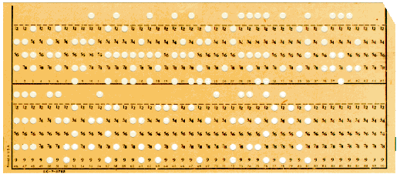
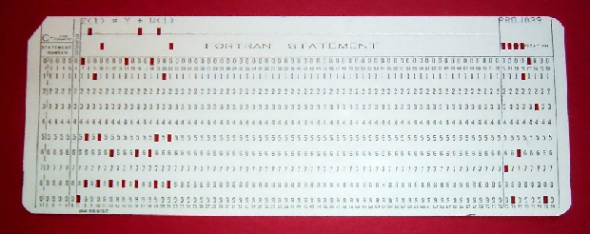
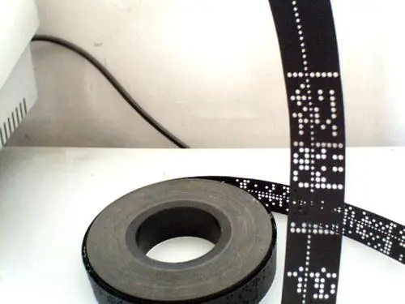
简单的监控程序（monitor）+人工操作
工作流程：
（1）由程序员事先穿孔（对应程序和数据）
（2）将穿孔的纸带（卡片）装入纸带（卡片）输入机
（3）再启动输入机将程序和数据输入计算机，
（4）然后启动计算机运行。
（5）运行完毕取走计算机结果。
（6）下一位用户
2023/11/17

Slide 5
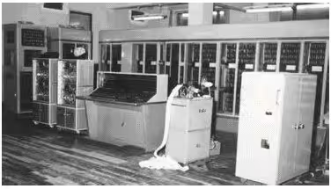
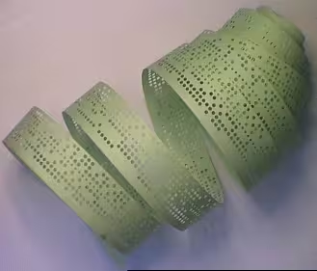
简单的监控程序（monitor）+人工操作
工作流程：
2023/11/17

Slide 6
脱机输入/输出方式(off-Line I/O）（脱机I/O）

Slide 7
脱机输入/输出方式(off-Line I/O）（真脱机I/O）
工作流程：（示意图)
优点：（1）减少了CPU的空闲时间。
（2）提高了I/O速度（与高速的磁带进行交互）
专用I/O
磁带
卡片机、纸带机
输入设备
外围机
外存
磁带
外存
高速
主机
高速
外存
磁带
磁带
外存
外围机
输出设备
卡片机、纸带机
返回
2023/11/17

Slide 8








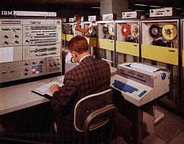
(真)脱机I/O
早期批处理系统
卡片
磁带机
打印机
卡片阅读机
IBM1401
IBM7094
IBM1401
输入磁带
输出磁带
2023/11/17
2023/11/17

Slide 9
人工操作方式带来的矛盾及解决方法
缺点
用户独占全机（资源浪费）
CPU等待人工操作：卡片、纸带装入时、取走时，CPU及内存等资源空闲
CPU既要负责计算，又要负责传输。（即属于单控制方式）
矛盾
人机矛盾：即人工操作方式与机器利用率的矛盾
CPU与I/O设备之间速度不匹配的矛盾
解决方法
批处理系统（ Batch System ）
多道程序设计技术
脱机输入输出方式
通道技术、缓冲技术
2023/11/17
返回

Slide 10
OS的发展过程—批处理系统（Batch System）
最早的操作系统（批处理系统）--GM-NAA I/O
GM-NAA I/O是有记录以来历史上最早的计算机操作系统（计算机作业系统）。
1956年，Bob Patrick在美国通用汽车的系统监督程序(System Monitor)的基础上，为美国通用汽车和北美航空公司在IBM 704机器上设计了基本的输入输出系统，即GM-NAA I/O。
GM-NAA I/O
可以成批的处理进程，在一个进程结束之后，它会根据需要自动创建并执行新的进程
为程序提供统一的访问I/O设备的接口。
2023/11/17

Slide 11
OS的发展过程—批处理系统（Batch System）
批处理系统（Batch System）
工作方式：
用户将作业交给系统操作员，系统操作员将许多用户的作业组成一批作业（job）之后输入到计算机中
在系统中形成一个自动转接的连续的作业流
系统自动、依次执行每个作业
最后由操作员将作业结果交给用户
批处理操作系统：自动将控制从一个任务转到下一个任务
思考：如何实现？
编程语言不同，系统如何识别并调用相应的编译器？
一个作业要经历哪些步骤？每一步需要完成哪些任务？如何控制它们之间的顺序？
执行过程中出现问题如何处理？
….
2023/11/17

Slide 12
批处理系统—JOB
作业（JOB）
用户在一次解题或一个事务处理过程中要求计算机系统所做的全部工作
是计算机操作员提供给操作系统执行任务的工作单元
$END
Data for program
$RUN
$LOAD
Fortran program
$FORTRAN
典型的
FMS JOB 结构
$JOB, 10,429754
Cherry Chen
2023/11/17

Slide 13
批处理系统—JCL
2023/11/17
利用作业控制语言JCL编写作业说明书
作业控制语言JCL（Job Control Language）
是用户与操作系统的接口
用户通过JCL的相应语句来与操作系统通讯
用户通过JCL说明所需要的I/O设备，为被执行的任务引导操作系统，操作系统根据说明为作业分配资源，完成作业的执行。
类比
DOS中的批处理命令
UNIX中的shell脚本
UNIX中的make程序与Makefile文件

Slide 14
批处理系统—作业说明书
2023/11/17
作业说明书
作业说明书主要包含三方面内容：作业的基本描述、作业控制描述和资源要求描述。
作业基本描述主要包括用户名、作业名、使用的编程语言名、允许的最大处理时间等。
作业控制描述大致包括作业在执行过程中的控制方式，例如是联机控制还是脱机控制、各作业步的操作顺序以及作业不能正常执行时的处理等。
资源要求描述包括要求内存大小，外设种类和台数、处理机优先级、所需处理时间、所需库函数或实用程序等
例如：MVS、OS/390以及VSE等系统都提供批处理功能

Slide 15
批处理系统
2023/11/17
单道批处理系统（简单批处理系统）
多道批处理系统

Slide 16
OS的发展过程—单道程序系统
单道程序系统
一道程序 – 系统只能同时运行一个作业，该作业独占全机
在磁盘上多个作业等待运行
从若干个作业中选择一个作业准备运行（调度），并装入内存（存储管理）
运行该作业
当该作业进行I/O操作时，CPU空闲
该作业结束后，自动调度另一个作业运行（作业调度）
2023/11/17

Slide 17
OS的发展过程—多道程序系统
为什么不按顺序装入？
这里“选择”有何优点？
可以控制作业的优先级
平衡CPU与I/O设备的利用率
…
2023/11/17
多道程序系统
多道程序 – 系统同时运行多个作业
在磁盘上多个作业等待运行
选择若干作业准备运行（调度），并装入内存（存储管理）
运行一个作业，当该作业等待时，可切换至内存中的另一个作业（如需安装磁带，等待按键等I/O操作）

Slide 18
单道批处理 & 多道程序
单个用户独享内存空间
多用户共享内存空间
多道程序设计技术 支持
2023/11/17

Slide 19
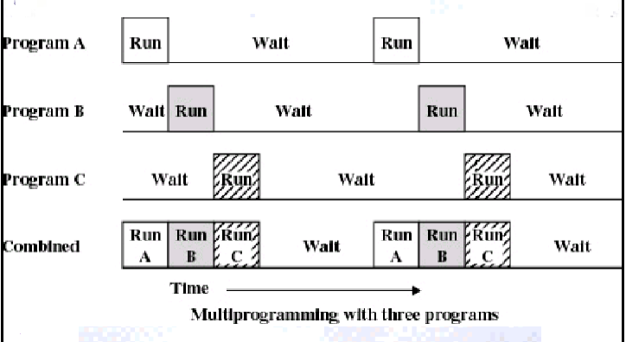
OS的发展过程—多道程序系统
2023/11/17

Slide 20
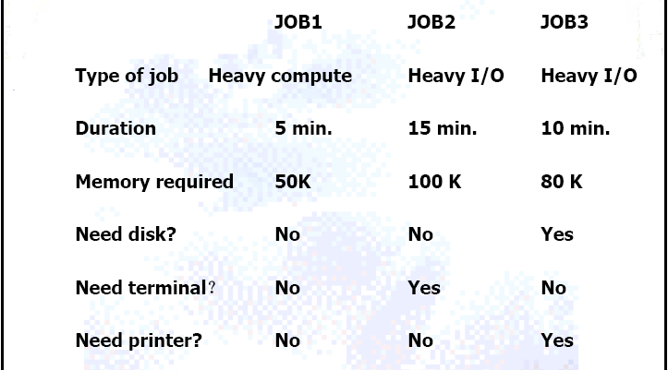
OS的发展过程—多道程序系统
2023/11/17

Slide 21
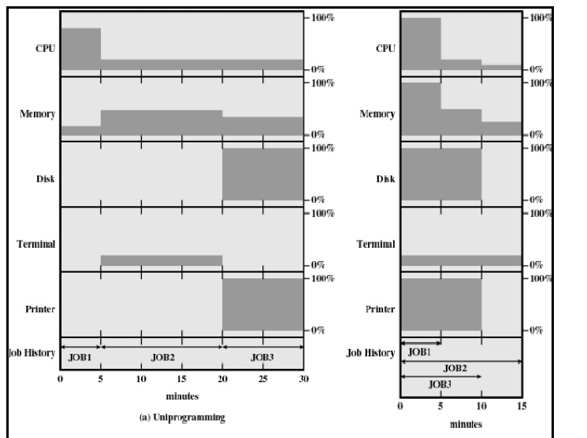
OS的发展过程—多道程序系统
2023/11/17

Slide 22
OS的发展过程—多道程序系统
需解决问题
进程之间的同步与互斥；存储保护；文件管理和设备管理
管理程序的功能
处理机管理、存储器管理、设备管理、文件管理
新的概念
作业调度、CPU调度（进程调度）
多道程序系统的特点
优点：作业自动调度执行，缩短了作业之间的间隔时间
资源利用率高，系统吞吐量大
缺点： 作业平均周转时间长，对小型作业不利，无交互能力
2023/11/17

Slide 23

单选题
答案解析
1分
答案解析
与单道程序系统相比，多道程序系统的优点是（）。
CPU利用率高 II. 系统开销小
III. 系统吞吐量大 IV. I/O设备利用率高
此题未设答案
D
A
仅I、III
B
仅I、IV
C
仅II、III
D
仅I、III、IV
提交
可为此题添加文本、图片、公式等解析，且需将内容全部放在本区域内。正常使用需3.0以上版本

Slide 24
单道批处理系统—小结
1、工作流程：
（1）作业合成一批输入到外存上，同时在系统中配上监控程序（ monitor）。
（2）monitor将作业逐个送入内存并运行。
2、特征：（1）自动性 （2）顺序性 （3）单道性
3、优点：减少了人工操作的时间，提高机器的利用率和系统吞吐量。
4、缺点：对某些作业来说，当它发出输入/输出请求后，CPU必须等待I/O的完成，特别因为I/O设备的低速性，从而使机器的利用率很低。
返回

Slide 25
多道批处理系统—小结
特征：（1）调度性 （2）无序性 （3）多道性
优点：（1）资源的利用率高 （2）系统吞吐量大
缺点：（1）平均周转周期长 （2）无交互能力
需解决问题
处理机管理、内存管理、I/O设备管理、文件及作业管理问题
操作系统的形成
为解决上述问题，在多道程序系统中增设一组软件以有效加以解决，同时增设方便用户使用计算机的软件，这样便形成了操作系统。
操作系统：是一组控制和管理计算机硬件和软件资源，合理地组织计算工作流程，以及方便用户使用的程序集合。

Slide 26
批处理操作系统优缺点
优点：
作业流程自动化;
效率高
吞吐量高
缺点：
无交互手段
调试程序困难
返回

Slide 27
讨论：批处理的概念
2023/11/17
目前在小(大)型机中，处理数据量比较大的情况下仍然采用
PC中也有批处理的思想（试举例说明）
DOS中的 *.bat文件
Linux中的*.sh文件

Slide 28



OS的发展过程—分时系统（Time Sharing）
分时系统（Time Sharing System）
终端
设备
终端
终端
终端
主机
2023/11/17

Slide 29
OS的发展过程—分时系统
Time Sharing OS
分时处理
终端请求
Hardware
终端
终端
…...
终端
界面1：交互式命令语言(eg. shell, command)（CLI）
界面2：图形用户界面(GUI)
2023/11/17

Slide 30
分时操作系统
时间片（Time Slice, Quantum ）：
操作系统将CPU的时间划分成若干个片段,称为时间片
操作系统以时间片为单位,轮流为每个终端用户服务
每次为一个终端服务一个时间片
其特点是利用人的错觉，使人感觉不到系统是在分时为自己提供服务

Slide 31
OS的发展过程—分时系统
2023/11/17
CPU通过在作业之间的切换来执行多个位于内存中或物理存储器上的作业
CPU只能分配给那些在内存中的作业
作业在内存与物理存储器之间来回交换（swap）
允许用户与系统之间的联机通信（交互性）
当OS执行完一条命令后，它将接收用户通过键盘输入的下一条控制指令。
联机系统必须提供给用户访问数据和代码。

Slide 32
OS的发展过程—分时系统
2023/11/17
分时系统的特点
多道性、同时性、独立性、及时性、交互性
响应时间：终端用户发出命令到处理机运行完毕并返回结果给终端的时间

Slide 33
OS的发展过程—分时系统
2023/11/17
管理程序的功能
内存管理和保护、处理机管理、设备管理、文件管理、磁盘管理
内存覆盖、交换技术、虚拟内存
虚拟内存（虚拟存储器）
允许作业的执行不完全在物理内存中，而是暂时放在磁盘上，根据需要调入调出
所以允许运行比物理内存大的程序

Slide 34
第一个分时系统：CTSS
CTSS： Compatible Time-Sharing System，相容分时系统
1961 年，美国著名的计算机科学家费尔南多·科尔巴托（Fernando Corbato ）在 MIT 的计算机中心主导建立了第一个分时操作系统：CTSS
使用一个指令 LOGIN来登入系统，同时使用密码（passwords）
首次在电脑上使用密码作系统保护；
Corbato也被业界普遍认为是世界上第一位使用密码来保护访问一个大型计算机系统上的文件的人

Slide 35
MULTICS
CTSS 开发成功引起了当时计算机最大用户美国国防部的高度重视
1965年在ARPA的支持下MIT、AT&T和通用电气公司决定开发一种“公用计算服务系统”， 希望能够同时支持整个波士顿所有的分时用户。
该系统称作MULTICS
MULTiplexed Information and Computing Service
MULTICS设计目标
便利的远程终端使用，大量终端通过电话线接入计算机主机；
高可靠的大型文件系统；
大容量的用户信息共享；
存储和构造层次化信息结构的能力；
……

Slide 36
MULTICS
MULTICS研制难度超出了所有人预料
长期研制工作达不到预期目标
4年之后的1969年4月贝尔实验室与通用电气公司相继退出；
但是，经过多年的努力，MULTICS成功地得到应用；
由于MULTICS存在的诸多问题，以及UNIX的兴起，运行MULTICS的计算机系统在九十年代陆续被关闭；
MULTICS引入了许多现代操作系统领域概念雏形，对以后操作系统特别是UNIX的成功有着巨大的影响

Slide 37
小型计算机，电子游戏和UNIX的成功
Ken Thompson 1966年加入了贝尔实验室，参与了Multics的开发
发明了B（Bon）语言
同时写了一个运行在Multics之上的“star travel”游戏
1969年，在贝尔退出MULTICS研制项目后，Ken Thompson和Dennis M. Ritchie 想申请经费购买计算机从事操作系统研究，但多次申请得不到批准
项目无着落，他们在一台无人使用的DEC PDP-7上，重新思考原先在MULTICS项目上设计的“Star Travel”游戏
为了使游戏能够在PDP-7上顺利运行，他们陆续开发了浮点运算软件包、显示驱动软件，设计了文件系统、诸多实用程序、shell 和汇编程序等
1970年，在上述工作的基础上，利用B语言实现了一个新的系统，并命名为 UNiplexed Information and Computing System（UNICS）
UNICS后改为UNIX，作为UNIX的第一个版本（利用B语言开发）
1971年，两人发明C语言
1973年，两人用C语言重写UNIX，安装在PDP-11机器上

Slide 38
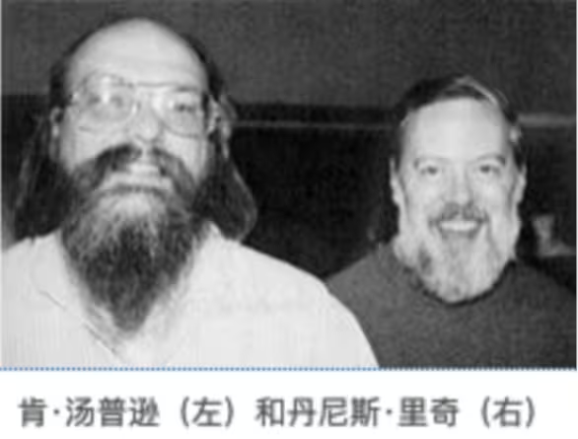
Ken Thompson与Dennis Ritchie

Slide 39
UNIX
UNIX是现代操作系统的代表。Unix运行时的安全性、可靠性以及强大的计算能力赢得广大用户的信赖
促使UNIX系统成功的因素：
UNIX是用C语言编写，因此它是可移植的
UNIX 是世界上唯一能在Laptop、PC机、工作站和大型机上运行的操作系统
系统源代码非常有效，系统容易适应特殊的需求
它是一个可靠的、通用的、多用户、多任务、分时操作系统
曙光3000

Slide 40
Bell Labs--UNIX
第1版1969年
第5版1973
第6版1976
第7版1978
1 BSD 1977
System III 1982
第8版1982
2 BSD 1978
System v 1983
第9版1986
3 BSD 1978
SvR2 1984
4.0 BSD 1979
第10版1988
SVR3 1987
4.3 BSD 1986
SVR4 1989
4.4 BSD 1992
IBMAIX
Sun Solaris
UNIX版本发展历史
返回

Slide 41
OS的发展过程—桌面系统
硬件价格降低，使人们都可以拥有一台计算机，CPU、设备的利用率也不再是主要问题。
PC－为单个用户服务的计算机系统
I/O设备 － 键盘，鼠标，显示器，打印机等
非多用户、用户方便性和响应性
可以采用大型机操作系统上的技术
PC机可以运行多个不同类型的操作系统
DOS：CP/M，PC-DOS，MS-DOS，各种DOS
Xenix，MINIX
Windows，MacOS，Linux，Solaris，OS/2
2023/11/17

Slide 42
Tips：个人计算机Alto
1972年施乐Palo Alto研究中心研制出了世界上第一台个人计算机（PC）Alto
设计目标由一个人使用，包括键盘和显示器
采用了许多奠定今天计算机应用基础的技术
图形界面技术
以太网技术，实现了Alto计算机间的联网功能
配备了一种三键鼠标
当时计算机市场被IBM的大型机、DEC的小型机所占据
“施乐不知道该怎样去生产电脑，他们的销售队伍也不知道该怎样去卖电脑。”-管理学者道格拉斯•史密斯
Alto在施乐近似于被闲置，它后来被认为是史上“最伟大的失败产品”之一
1977年4月，相比Alto功能要弱很多的苹果II型个人电脑推出后受到市场欢迎

Slide 43
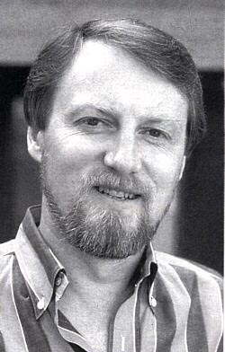
桌面系统—CP/M 操作系统
PL/M语言
1972年由加里·基尔代尔（ Gary Kildall ）设计
了一种类似于Pascal的高级语言
设计目的：用于Intel公司生产的单片机和微处理器系统软件和应用软件的开发
能像汇编语言那样直接利用CPU的硬件特性进行程序设计
PL/M编译器如同汇编器一样可产生紧凑代码。
有人称PL/M是一种“高级汇编语言”

Slide 44
桌面系统—CP/M 操作系统
1973年，Gary Kildall看到个人计算机操作系统的需求, 在DEC公司的主机TOPS-10上利用PL/M语言设计了CP/M操作系统的雏形，于1974年正式将V1.3命名为CP/M
Control Program/Microprocessor or Microcomputer
有时称CP/M为CP/M DOS
这时的CP/M是单用户、单任务
CP/M可管理主机、内存、磁鼓、磁带、磁盘、打印机等设备
CP/M操作系统成为世界上流行最广的8位操作系统之一
到1979年，CP/M已经成为8位数微处理器计算机的实际标准

Slide 45
桌面系统—CP/M 操作系统
CP/M主要的产品
CP/M-80：运行在Intel 8080芯片上
CP/M-86：运行在8088、8086芯片上
CP/M-68K：运行在Motorola 68000芯片上
多用户MP/M-80：后来在单用户CP/M-80操作系统的基础上实现
Concurrent CP/M-86和多用户MP/M-86：在单用户CP/M-86基础上
CP/M因为在向16位CPU的转化上错失机会，在以IBM的PC/AT以及兼容机为中心的16位PC市场上，惨败给Microsoft的MS-DOS，从而从市场上消失。

Slide 46
CP/M 操作系统-BIOS
CP/M操作系统有较好的层次结构。
利用BIOS把操作系统的其他模块与硬件配置分隔开
所以它的可移植性好, 具有较好的可适应性和易学易用性
BIOS--Basic Input Output System

Slide 47




BIOS
Application
T1
T2
Application
Application
Application
T3
T4
Operating System
Memory Mgmt
File Systems
Scheduler
….
Networks
Boot Loader
BIOS
Hardware
Notes:
What is an operating system?
Main idea is to tell them how many interacting and co-operating components there are!

Slide 48
微软MS-DOS与IBM PC-DOS
QDOS
1980年，西雅图电脑产品公司的一名24岁的程序员蒂姆·帕特森（Tim Paterson）花了四个月时间编写
QDOS借用了CM/P操作系统的构想和名称，因此戏称为Quick and Dirty Operating System

Slide 49
MS-DOS与IBM PC-DOS
PC机的成功，迫使IBM采取紧急战略行动,决定要在1980年尽快生产出微型计算机，以应付挑战
当时IBM没有开发相应的操作系统，捷径就是与现有的操作系统配套
IBM公司洽谈 CP/M操作系统不顺利
说法之一： Gary Kildall这位电脑博士骄傲自大，当IBM带着一生难遇的大生意找他时，他竟然驾着他的双引擎小飞机去兜风，留下当律师的太太和IBM打交道，他太太不同意IBM一大堆不泄密的限制协议，一天的大部分时间都花在讨价还价上，双方达成的唯一协议就是不泄露IBM来访这件事
但基尔代尔否定这种说法，他说上午去处理一件紧急事务，下午3点就赶回来以便和IBM的人见面。对于IBM要签署的文件，他赞同妻子的做法

Slide 50
MS-DOS与IBM PC-DOS
IBM没能与Gary Kildall达成协议，盖茨就自告奋勇揽下了这笔生意，机遇落到了微软公司
在关键时刻，开发新操作系统时间和人手上已经不可能，微软找到西雅图计算机产品公司，达成由微软经销西雅图计算机产品公司的QDOS操作系统的协议
微软付了大约7.5万美元，连人带产品一起买下，并倒手给了IBM
当时西雅图公司并不知道微软会将QDOS转卖给IBM，否则历史将会怎样演变，谁也无法知晓
IBM基于QDOS开发了PC-DOS
Microsoft也基于QDOS开发了MS-DOS
1981年，IBM推出第一台带有PC-DOS的PC
版权合同：没有在IBM上限制MS-DOS的使用

Slide 51
Gary Kildall的懊恼
“我对和CP/M的相似感到惊讶，它们太相像了，系统功能简直一模一样。我对IBM和微软的做法非常愤怒。我们在这里与IBM诚心诚意地谈判，结果却被他们敲了竹杠。毫无疑问，业内任何一个看到它的人都知道，它甚至连指令都跟CP/M一样。我可以坐下来，完全不用任何说明就可以使用它。这简直让人难以置信。”-- Gary Kildall
Gary Kildall提出可能危及IBM软件计划的诉讼
Gary Kildall告状的真正目的，只是希望IBM在PC中采用他下一版的CP/M。IBM乐于从命，也使微软也躲过了致命的一劫
为此IBM策划了一个广告，广告中显示标志着DOS、CP/M和UCSD的三扇门
Gary Kildall不明白以超低级价格占领市场树立事实标准的策略，他的CP/M售价大约是MS-DOS 40美元的6倍。而且在版本更新上也明显落后于微软。因此正像基尔代尔说的，“CP/M基本上中途就夭折了”

Slide 52
MS-DOS与IBM PC-DOS
随着IBM-PC和MS-DOS普及（80年代），CP/M逐渐走向下坡路
MS-DOS有优良的文件系统
但受到Intel x86体系结构的限制
缺乏以硬件为基础的存储保护机制
当时的CPU不提供相应的保护机制
它属于单用户单任务操作系统
从1981的 1.0版到1998年在Windows 95/98之下的7.0版，MS DOS历经了16个年头
迄今仍有MS DOS爱好者继续开发各种DOS软件产品
兼容机市场，Compaq 与 Micro Channel

Slide 53
拯救苹果公司的Macintosh(MAC OS)
在IBM推出IBM PC机后，市场卷起一股龙卷风
IBM自己也没有料到产品会有如此巨大的成功
IBM的成功说明必有其他公司失败。甚至连苹果公司也遇到了问题
苹果公司推出Lisa机遭到失败，Apple III型也遭到失败

Slide 54
施乐Palo Alto研究中心 --70年代的计算机研究思想库
世界上第一台个人计算机Alto，1972年在这里出现
很多先进概念和技术的原型都首次出现在这里
图形界面、手持鼠标、面向对象程序设计、微机网络、桌面出版和激光打印等

Slide 55
施乐Palo Alto研究中心
1979年苹果公司允许施乐公司购买一百万股的苹果公司股票
作为回报，施乐公司允许苹果公司的少数人员，包括乔布斯，在有限的时间内考察施乐公司Palo Alto研究中心内部，并同该思想库的研究人员交谈
苹果公司对Palo Alto研究中心内的技术大感吃惊
他们更吃惊的是，施乐公司在拥有这些宝贵技术的同时竟然什么也没有做！

Slide 56
施乐Palo Alto研究中心
对Palo Alto研究中心这些科学家们而言，苹果公司的人是他们第一次遇到真正理解他们技术的人
这些科学家们后来有的去了苹果公司，微软公司，有的最终创办了自己的公司
苹果公司人员在访问的基础上，决定立即开发采用这些新技术的个人计算机
苹果公司已看到 IBM PC机的技术有多么糟糕，但他们卖得又是特别的好

Slide 57
MAC OS、鼠标的新型个人计算机
1984年，人们看到一则广告：“What was that?”和对Macintosh的介绍, 这是配有图形界面操作系统 MAC OS和鼠标的新型个人计算机
MAC机一上市立即在市场上获得极大的成功
当年比尔.盖茨都说，这是一台他的妈妈也能使用的计算机
Macintosh把苹果公司从连续的失败中拯救出来，苹果公司又开始向前发展
正是Mac先进图形界面操作系统技术，超前PC机若干年，造就了一批苹果的忠实追随者

Slide 58
一波三折的微软Windows操作系统
1983年10月，PC机竞争厂家的图形界面相关产品上市
面对市场压力，比尔.盖茨在1983年11月10日宣布推出Windows操作系统
然而宣布容易，交货不简单，Windows交货期的灾难，成了当年计算机界的笑柄
直到1985年11月20日，Windows 1.0才正式上市

Slide 59
Windows的历史记录
Windows在当时微软历史上创了几个记录：延迟交货次数最多，投入开发人员最多，开发时间最长，更换主管人员最多
不过几年之后，Windows终于创造了销售成绩最佳的历史记录
1992年4月，推出Windows 3.1, 1993年5月，发表Windows NT
相关产品：
Windows 95，Windows CE，Windows 98，Windows 2000，Windows XP, Windows Vista
个人计算机采用Windows占90％以上，微软公司成了垄断PC行业的同义词

Slide 60
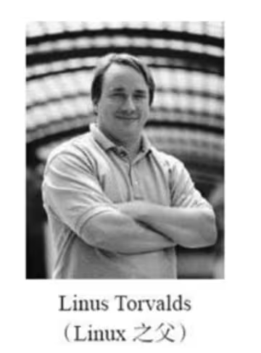
Internet时代与Linux
1990年秋天，Linus在芬兰首都赫尔辛基大学学习操作系统课程
因为学校上机需要排队等待，Linus买了台PC机，开发了第一个程序，程序包括两个进程，向屏幕上写字母，然后用定时器来切换进程
Linus需要终端仿真程序来存取Usenet新闻组的内容，于是他写了从调制解调器上接发信息的程序以及显示器、键盘和调制解调器的驱动程序
然后写了磁盘驱动程序，文件系统，一旦有了进程切换、文件系统和设备驱动程序，就拥有了一个操作系统原型，或者至少是一个OS内核
Linux就以这样极其古怪但也极其自然式问世

Slide 61
OS的发展过程—并行系统（parallel system）
这类系统有多个紧密通信的处理器
亦称为多处理器系统或紧耦合系统
紧耦合系统（tightly coupled system）－ 多个处理器共享计算机总线、内存、时钟；通信常通过共享内存的方式来实现。
其主要优点：
增加吞吐量（throughput）
经济节约
增加可靠性（在某些情况下）
功能退化（graceful degradation）
容错系统（fault tolerant)
2023/11/17

Slide 62
紧密耦合多处理体系结构
2023/11/17

Slide 63
OS的发展过程—紧耦合系统
2023/11/17
非对称处理（Asymmetric multiprocessing）
主-从处理器
每个处理器被赋予一个特定的任务，主处理器为从处理器调度和安排工作。(master-slaver)
类似于超大型系统
对称处理（Symmetric multiprocessing, SMP）
每个处理器都运行同一个操作系统的拷贝，这些拷贝需要互相通信
许多处理器可能同时运行而性能上不会有多大损失
例如N个处理器理念上可以同时运行N个进程
许多现代操作系统支持SMP
Windows NT、Solaris、Digital UNIX、OS/2、Linux等

Slide 64
OS的发展过程—分布式系统(distributed system)
若干个位于不同位置的处理器之间组成分布式计算
松耦合系统 （loosely coupled system） － 每个处理器都有自己的内存；处理器相互之间通过不同的通信线路进行通信，如高速总线或电话线
优点
资源共享
计算速度提高
可靠性
通信
需要网络基础结构
局域网（local-area network, LAN） 或 广域网（wide-area network, WAN）
根据节点间的距离来划分
可以是C/S系统或端对端系统
2023/11/17

Slide 65
客户 － 服务器（C/S）系统的通用结构
2023/11/17

Slide 66
OS的发展过程—分布式系统(distributed system)
2023/11/17
对等系统
P2P
(BT)

Slide 67
OS的发展过程—集群系统（clustered system）
服务器按照其体系架构可以分为RISC（精简指令集计算）架构服务器和基于CISC（复杂指令集计算）的IA架构服务器。
Cluster集群技术可定义如下：一组相互独立的服务器在网络中表现为单一的系统，并以单一系统的模式加以管理。此单一系统为客户工作站提供高可靠性的服务。
2023/11/17

Slide 68
Tips：CPU架构
CPU架构
是CPU厂商给属于同一系列的CPU产品定的一个规范
主要目的是为了区分不同类型CPU的重要标示
不同的CPU架构，主要指的是其能执行的指令集不同
只有具有相同架构的CPU才可以执行相同的计算机指令
目前CPU分类主要分有两大阵营
以intel、AMD为首的复杂指令集（CISC）CPU
以ARM、 IBM、 MIPS为首的精简指令集（RISC）CPU
几种主要的CPU架构
X86架构：Intel、AMD的CPU；通常细分为X86-32与X86-64架构
ARM架构：ARM公司CPU
MIPS架构： Microprocessor without Interlocked Piped Stages architecture
PowerPC架构：IBM公司的CPU
2023/11/17

Slide 69
Tips：IA(Intel Architecture)
Intel推出第一代CPU以数字4004命名
其后产品依次命名为Intel 8080、8086、8088、80186、80188、 80286、80386、80486、…
其中，80386、80486 ，Intel通常改称i386、i486
被外界称为X86架构
X86-32与X86-64，分别代表32与64位处理器
属于同一架构的CPU，具有相同的指令集
Intel推出i486处理器之后，不再以X86命名，而以较正式的IA（Intel Architecture）指称该架构。
IA-32或IA-64，都是Intel旗下处理器架构的通称，分别代表32与64位处理器
2023/11/17

Slide 70
OS的发展过程—集群系统（clustered system）
集群（cluster）就是一组计算机，它们作为一个整体向用户提供一组网络资源。
这些单个的计算机系统就是集群的节点（node）
集群系统将多个CPU集中起来完成计算任务。然而，集群系统与并行系统不同，它是由两个或多个独立的系统耦合起来的。
2023/11/17

Slide 71
OS的发展过程—集群系统（clustered system）
2023/11/17
大多数模式下，集群中所有的计算机拥有一个共同的名称，集群内任一系统上运行的服务可被所有的网络客户所使用。Cluster必须可以协调管理各分离的组件的错误和失败，并可透明地向Cluster中加入组件。
一个Cluster包含多台（至少二台）拥有共享数据存储空间的服务器。任何一台服务器运行一个应用时，应用数据被存储在共享的数据空间内。每台服务器的操作系统和应用程序文件存储在其各自的本地储存空间上。
Cluster内各节点服务器通过一内部局域网相互通讯。当一台节点服务器发生故障时，这台服务器上所运行的应用程序将在另一节点服务器上被自动接管。当一个应用服务发生故障时，应用服务将被重新启动或被另一台服务器接管。当以上任一故障发生时，客户将能很快连接到新的应用服务上。

Slide 72
OS的发展过程—集群系统（clustered system）
集群分类：高可用(High Availability)集群,简称HA集群。这类集群致力于提供高度可靠的服务。高性能计算(High Perfermance Computing)集群，简称HPC集群
非对称集群（asymmetric clustering）： 一台或多台机器处于热备份模式（hot standby mode），而另外机器运行应用程序。
热备份主机（机器）不做什么，只监视现役服务器。如果服务器失效，热备份主机会成为现役服务器。
对称集群（symmetric clustering）：两个或多个主机都运行应用程序，它们互相监视。
2023/11/17

Slide 73
OS的发展过程—集群系统（clustered system）
不管分布式计算机如何改善，绝大多数系统并不提供通用分布式文件系统。
绝大多数集群不允许对磁盘上的数据进行共享访问。
分布式文件系统必须提供对文件的访问控制和加锁，以确保不出现互为矛盾的操作。
这种类型的服务通常称为分布式锁管理器（distributed lock manager, DLM）
全球集群
2023/11/17

Slide 74
1.7 实时系统（real-time system）
2023/11/17
当对处理器操作或数据流动有严格时间要求时，就需要使用实时系统。通常用于控制特定应用的设备。
如控制科学实验，医疗成像系统，工业控制系统等等
实时系统有明确和固定的时间约束。
实时系统分为
硬实时系统
软实时系统

Slide 75
实时系统
2023/11/17
硬实时系统（hard real-time system）保证关键任务按时完成
对系统内所有延迟都有限制，包括从获取存储数据到要求操作系统完成任何操作的请求。通常只有少量或根本没有使用任何类型的辅助存储器，数据通常存在短期存储器或ROM中。
硬实时系统没有绝大多数高级操作系统的功能，这是因为这些功能常常将用户与硬件分开，导致难以估计操作所需时间。因此，硬实时系统与分时操作系统的操作相矛盾，两者不能混合使用。

Slide 76
实时系统
2023/11/17
软实时系统（soft real-time system）
关键实时任务的优先级要高于其他任务的优先级，且在完成之前能保持其高优先级。与硬实时系统一样，需要限制操作系统内核的延迟：实时任务不能无休止地等待内核来执行它。
可以与分时系统集成在一起
在那些需要快速响应时间的应用程序（如多媒体、虚拟现实）中是非常有用的。

Slide 77
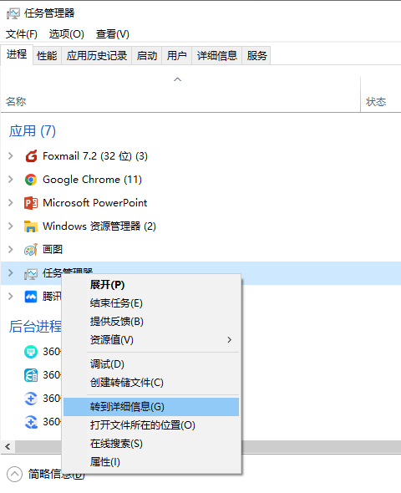
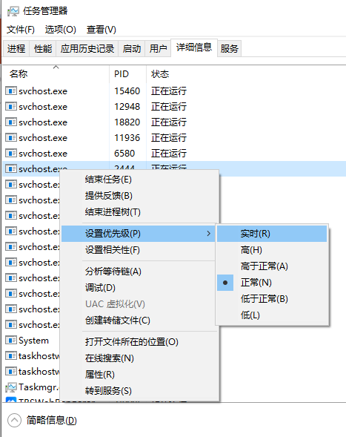
讨论：Windows对实时系统的支持
2023/11/17

Slide 78
嵌入式操作系统（EOS）
2023/11/17
典型代表：Android
嵌入式操作系统
Embedded Operating System（EOS）
20世纪60年代，嵌入式系统的概念就用于控制电子机械电话交换，当时被称为“存储式程序控制系统”（Stored Program Control）
嵌入式系统的真正发展是在微处理器问世之后
1971年11月，Intel公司推出了第一款微处理器Intel 4004
其后各厂家陆续推出了许多8位、16位的微处理器，包括Intel 8080/8085、8086，Motorola 的6800、68000，以及Zilog的Z80、Z8000、Arm等。
以这些微处理器作为核心所构成的系统，广泛地应用于仪器仪表、医疗设备、机器人、家用电器等领域

Slide 79
嵌入式操作系统（EOS）
2023/11/17
一般包括
与硬件相关的底层驱动软件、系统内核、设备驱动接口、通信协议、图形界面、标准化浏览器等
负责软、硬件资源的分配、任务调度，控制、协调并发活动
能够通过装卸某些模块来达到系统所要求的功能
目前广泛使用的嵌入式系统
实时嵌入式系统 µC/OS-II
嵌入式Linux（Arm-Linux）、Windows Embedded、VxWorks、RT-thread等
应用在智能手机和平板电脑的Android、iOS等

Slide 80
嵌入式操作系统（EOS）
2023/11/17
嵌入式系统特点
系统内核小
一般是应用于小型电子装置的，系统资源相对有限，所以内核较之传统的操作系统要小得多。有的只有5k
专用性强
一般应用于特定领域
系统精简
不要求其功能设计及实现上过于复杂，一方面利于控制系统成本，同时也利于实现系统安全。
高实时性
软件要求固态存储，以提高速度；软件代码要求高质量和高可靠性。
节能
…..

Slide 81
嵌入式操作系统（EOS）
2023/11/17
嵌入式系统应用
工业控制
如工业过程控制、数字机床、电力系统、电网安全、电网设备监测、石油化工系统
交通管理
车辆导航、流量控制、信息监测与汽车服务，如内嵌GPS模块，GSM模块的移动定位终端
信息家电
嵌入式系统最大的应用领域：手机、pad、冰箱、空调等的网络化、智能化、指纹锁、通过网络远程控制的插排等
家庭智能管理
水、电、煤气表的远程自动抄表，安全防火、防盗系统

Slide 82
嵌入式操作系统（EOS）（Cont.）
2023/11/17
嵌入式系统应用
POS网络
公共交通无接触智能卡(Contactless Smartcard, CSC)发行系统、自动售货机、各种智能ATM终端等
环境工程与自然
水文资料实时监测，防洪体系及水土质量监测、堤坝安全，地震监测网，实时气象信息网，水源和空气污染监测
机器人
移动互联网
物联网（Internet of Things，IoT）
…..

Slide 83
嵌入式系统
2023/11/17
早期的通用操作系统，如DOS和一些多任务的OS
用户可以根据需要修改内核，很多功能可以直接编写程序实现，例如编写或修改中断处理程序
可以直接访问内存及I/O设备
方便，效率高，但不安全（例如容易编写或感染病毒）
嵌现在的通用操作系统（如Windows、UNIX、Linux、MAC）
为了安全，很多功能必需通过OS内核来完成（用户不能直接编程实现）
效率低
嵌入式系统
追求效率、节能、显示限制
很多功能用户可以直接在程序中实现

Slide 84
手持系统（handheld system）
2023/11/17
个人数字助理（Personal Digital Assistants, PDAs）
蜂窝电话（Cellular telephones）
存在的问题
内存有限(32M – 64M)
低速处理器（只有个人计算机处理器速度的几分之一）
屏幕小（5英寸×3英寸）

Slide 85
操作系统概念与功能的变迁
2023/11/17

Slide 86
计算环境
传统计算
PC， 服务器， 有限的远程访问
基于Web的计算
C/S和Web服务，便捷的远程访问，不用关心服务器的位置
嵌入式计算
嵌入式计算机是现在最为普遍的计算机，如汽车发动机、VCR、微波炉等等
系统功能比较简单，没有高级功能（如虚拟内存和磁盘）
只有少量或没有用户接口
2023/11/17

Slide 87
研究中的新的操作系统
哈佛大学的VINO，使应用得以重用内核构件
犹他州大学的OSKit，提供构造操作系统所需的基础构件，也提供高层次构件。OSKit可用来构造新的OS
MIT Exokernel,该系统只有一个极小的核。系统抽象通过Library Operating System完成
NASA空间飞行中心(GSFC)研制Beowulf项目开始于1994年，用商业化的微型计算机，Linux和以太网等构造集群。已有世界各地的约六十个大学和研究机构在使用
加州大学伯克利分校NOW集群操作系统，100台Ultra SPARC-I处理机集群，排名于世界最快的200台超级计算机之内

Slide 88
加州大学伯克利分校Millennium项目
目的是在校园范围完成内一个“机群的机群(Cluster of Clusters)” 。在这个项目中，层次化的机群Millennium由五层构成，第一层，计算机工作站分布在十七个校园区内；第二层，多处理机服务器，提供各有关部门的计算服务；第三层， NOW组，每一个NOW都一个机群；第四层，一个非常大规模的NOW，供全校园共享；第五层，整体计算层，它在NOW组上构造，用于提供NOW组和校园NOW的共享。
在Millennium项目基础上，又提出了一个Vineyard项目：一个面向未来的研究项目。作为Millennium的后续项目，它的目标超越了一个伯克利分校校园范围内的机群，它要通过高速网络连接其他工作站机群，从而构成了一个协同工作站机群联合体。

Slide 89
国内操作系统的研制状况
60年代末至70年代初
我国第一台百万次集成电路计算机（150）操作系统
支持多道程序运行，在石油勘探领域成功应用
杨芙清院士主持
70年代中后期
我国第一个全部用高级语言书写的DJS240机操作系统DJS200/XT2
层次管程结构模型，PCM设计方法，活跃管程结构模式
杨芙清院士主持

Slide 90
国内操作系统的研制状况（续）
GX73多机实时操作系统（1978年）
国防科技大学
1980年装在“远望”-I 号航天测量船上，完成了向太平洋发射运载火箭、潜水艇水下发射的测控任务；完成了我国第一颗同步地球卫星的测控、定轨、控制任务
“银河”-1 YHOS巨型操作系统（1983年）
国防科技大学
用于YH-1、YH-2超级计算机，用于我国的石油勘探、天气预报和核物理研究

Slide 91
国内操作系统的研制状况（续）
COSIX v 1.X/2.0
国产UNIX类操作系统
国家八五、九五重点科技攻关成果，以中软为首，联合国内18个单位共同完成
微内核结构，安全级别超过B1，中文界面
嵌入式操作系统Hopen（女娲计划）
Linux类操作系统
华为的鸿蒙
Deepin：武汉深之度科技有限公司在Debian基础上开发的Linux操作系统，其前身是Hiweed Linux操作系统，于2004年2月28日开始对外发行，可以安装在个人计算机和服务器中

Slide 92
思考和回顾
个人计算机的兴起，结束了IBM的霸主地位
Internet普及，Linux的成功，极大地推动了当代操作系统的研究发展活动
据不完全统计，当前在Internet上，有超过100个操作系统的项目在14个国家中进行着
无数的程序员陆续、自愿通过互联网组织成为研究小组，从事着各类操作系统的研究开发工作

Slide 93
思考和回顾（续）
在一些影响全球的操作系统的诞生和发展过程中，大师们设计那些知名操作系统的初始动机真是各不相同的
一个操作系统成功的缘由，似乎也在于某种机遇，往往是有心裁花花不发，无心插柳柳成荫
未来操作系统的发展是否还会是这个模式?
在Internet时代，新概念、新思想、新原理和新技术层出不穷
谁又能预测，未来会有什么样的新型操作系统在国际互联网上问世呢！
希望同学们都成为像Gary Kildall(CP/M)、 Ken Thompson和Dennis M. Ritchie （UNIX）、Linus(Linux)、施乐palo alto研究中心人员、早期尝试开发微处理器芯片的工程师那样的“好事者”

Slide 94
单选题
答案解析
1分
答案解析
此题未设置答案，请点击右侧设置按钮
操作系统有多种类型：允许多个用户以交互方式使用计算机的操作系统，称为 （） ;允许多用户将若干个作业提交给计算机系统集中处理的操作系统，称为 （） ; 在 （）的控制下，计算机系统能及时处理由过程控制反馈的数据，并作出响应; 在PC机上的操作系统称为 （）；支持多CPU或多核CPU的操作系统是（）。
B, A,C,D,E
参见附录中对批处理系统、分时系统的介绍
A
批处理操作系统
B
分时操作系统
C
实时操作系统
D
微机操作系统
E
多处理机操作系统
F
分布式操作系统
提交
可为此题添加文本、图片、公式等解析，且需将内容全部放在本区域内。正常使用需3.0以上版本

Slide 95
课后复习
多道程序设计技术
提高了资源的利用率
带来了一些新的问题
多用户（程序）之间互相干扰
资源竞争，有序使用等问题
….
如何解决这些问题

